Slide 1



Chào mừng các con đến với tiết Tiếng Việt

Slide 2




Khởi động

Slide 3



Bạn nhỏ trong bài hát có tình cảm như thế nào với ngôi trường của mình?

Slide 4

Tuần 7
Bài 13: YÊU LẮM TRƯỜNG ƠI!
Tiết 1

Slide 5



Yêu cầu
cần đạt
Đọc đúng từ ngữ, đọc rõ ràng bài thơ, ngữ điệu phù hợp với cảm xúc.
3
Hiểu được nội dung bài đọc.
4

Slide 6
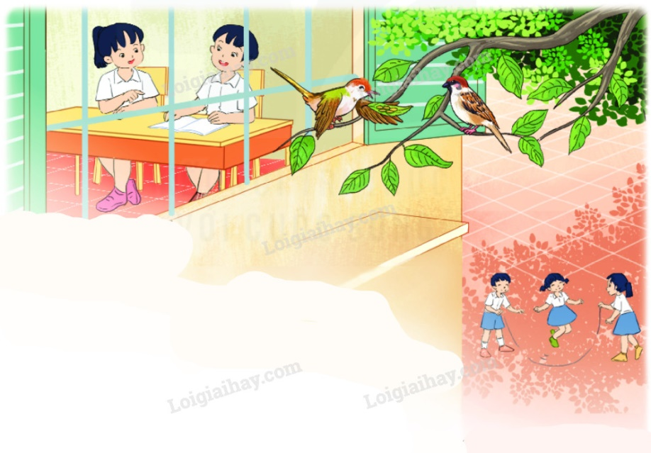

Slide 7

TAI NGHE
TAY DÒ
MẮT DÕI

Slide 8



Bài 13: YÊU LẮM TRƯỜNG ƠI!
Lắng nghe
đọc mẫu
Em yêu mái trường
Có hàng cây mát
Xôn xao khúc nhạc
Tiếng chim xanh trời.
Mỗi giờ ra chơi
Sân trường nhộn nhịp
Hồng hào gương mặt
Bạn nào cũng xinh.
Yêu lớp học em
Có khung cửa sổ
Có bàn tay lá
Quạt gió mát vào.
Lời cô ngọt ngào
Thấm từng trang sách
Ngày không đến lớp
Thấy nhớ nhớ ghê!
Có đêm trong mơ
Bỗng cười khúc khích
Ngỡ đang ở lớp
Cùng bạn đùa vui.

Slide 9


* Giọng đọc
=> Chậm rãi
=> Ngữ điệu nhẹ nhàng.
=> Ngắt nghỉ cuối mỗi dòng thơ.

Slide 10
Bài 13: YÊU LẮM TRƯỜNG ƠI!
1
Em yêu mái trường
Có hàng cây mát
Xôn xao khúc nhạc
Tiếng chim xanh trời.
Mỗi giờ ra chơi
Sân trường nhộn nhịp
Hồng hào gương mặt
Bạn nào cũng xinh.
Chia đoan
3
Yêu lớp học em
Có khung cửa sổ
Có bàn tay lá
Quạt gió mát vào.
Lời cô ngọt ngào
Thấm từng trang sách
Ngày không đến lớp
Thấy nhớ nhớ ghê!
2
5
4
Có đêm trong mơ
Bỗng cười khúc khích
Ngỡ đang ở lớp
Cùng bạn đùa vui.

Slide 11
Bài 13: YÊU LẮM TRƯỜNG ƠI!
Tìm từ
khó đọc
1
Em yêu mái trường
Có hàng cây mát
Xôn xao khúc nhạc
Tiếng chim xanh trời.
Mỗi giờ ra chơi
Sân trường nhộn nhịp
Hồng hào gương mặt
Bạn nào cũng xinh.
3
Yêu lớp học em
Có khung cửa sổ
Có bàn tay lá
Quạt gió mát vào.
Lời cô ngọt ngào
Thấm từng trang sách
Ngày không đến lớp
Thấy nhớ nhớ ghê!
2
5
4
Có đêm trong mơ
Bỗng cười khúc khích
Ngỡ đang ở lớp
Cùng bạn đùa vui.

Slide 12



Luyện đọc từ khó
xôn xao
nhộn nhịp
trang sách
khúc khích

Slide 13
YÊU LẮM TRƯỜNG ƠI!
Ngắt câu
1
Em yêu mái trường
Có hàng cây mát
Xôn xao khúc nhạc
Tiếng chim xanh trời.
Mỗi giờ ra chơi
Sân trường nhộn nhịp
Hồng hào gương mặt
Bạn nào cũng xinh.
3
Yêu lớp học em
Có khung cửa sổ
Có bàn tay lá
Quạt gió mát vào.
Lời cô ngọt ngào
Thấm từng trang sách
Ngày không đến lớp
Thấy nhớ nhớ ghê!
2
5
4
Có đêm trong mơ
Bỗng cười khúc khích
Ngỡ đang ở lớp
Cùng bạn đùa vui.

Slide 14

YÊU LẮM TRƯỜNG ƠI!
1
Em yêu mái trường
Có hàng cây mát
Xôn xao khúc nhạc
Tiếng chim xanh trời.
Xôn xao nghĩa là gì?
Xôn xao: từ gợi tả âm thanh, tiếng động rộn lên từ nhiều phía.
Đặt câu với từ “xôn xao”.
Ngoài đường phố xôn xao tiếng nói cười.

Slide 15
2
Mỗi giờ ra chơi
Sân trường nhộn nhịp
Hồng hào gương mặt
Bạn nào cũng xinh.
Nhộn nhịp nghĩa là gì?
Nhộn nhịp: từ gợi tả không khí đông vui, tấp nập, nhiều người tham gia hoạt động.
Đặt câu với từ “nhộn nhịp”.
Đường phố nhộn nhịp, đông đúc.

Slide 16
3
Yêu lớp học em
Có khung cửa sổ
Có bàn tay lá
Quạt gió mát vào.

Slide 17
4
Lời cô ngọt ngào
Thấm từng trang sách
Ngày không đến lớp
Thấy nhớ nhớ ghê.

Slide 18
5
Có đêm trong mơ
Bỗng cười khúc khích
Ngỡ đang ở lớp
Cùng bạn đùa vui.
Khúc khích nghĩa là gì?
Khúc khích: từ gợi tả tiếng cười nhỏ và liên tiếp, biểu lộ sự thích thú.
Đặt câu với từ “khúc khích”.
Các bạn cười khúc khích.

Slide 19





Luyện đọc
nhóm
Yêu cầu
- Phân công đọc theo đoạn
- Tất cả thành viên đều đọc
- Giải nghĩa từ cùng nhau

Slide 20

Đọc toàn bài
YÊU LẮM TRƯỜNG ƠI !
Em yêu mái trường
Có hàng cây mát
Xôn xao khúc nhạc
Tiếng chim xanh trời.
Mỗi giờ ra chơi
Sân trường nhộn nhịp
Hồng hào gương mặt
Bạn nào cũng xinh.
Yêu lớp học em
Có khung cửa sổ
Có bàn tay lá
Quạt gió mát vào.
Lời cô ngọt ngào
Thấm từng trang sách
Ngày không đến lớp
Thấy nhớ nhớ ghê!
Có đêm trong mơ
Bỗng cười khúc khích
Ngỡ đang ở lớp
Cùng bạn đùa vui.

Slide 21
Tuần 7
Bài 13: YÊU LẮM TRƯỜNG ƠI!
Tiết 2

Slide 22
Tìm hiểu bài

Slide 23





1. Đọc khổ thơ tương ứng với từng bức tranh dưới đây:
Thảo luận
nhóm 3

Slide 24
Mỗi giờ ra chơi
Sân trường nhộn nhịp
Hồng hào gương mặt
Bạn nào cũng xinh.

Slide 25
Có đêm trong mơ
Bỗng cười khúc khích
Ngỡ đang ở lớp
Cùng bạn đùa vui.
Yêu lớp học em
Có khung cửa sổ
Có bàn tay lá
Quạt gió mát vào.

Slide 26


TRÒ CHƠI: TRỒNG CÂY XANH

Slide 27














2
1
3
*
4

Slide 28



Tìm những câu thơ tả các bạn học sinh trong giờ ra chơi?
- Hồng hào gương mặt
- Bạn nào cũng xinh.
Trở về

Slide 29
Bạn nhỏ yêu những gì ở trường lớp mình?
Yêu hàng cây xanh mát.
Yêu tiếng chim hót xôn xao trên vòm cây.
Yêu khung cửa sổ có bàn tay lá quạt gió mát.
Yêu những lời giảng ngọt ngào của thầy cô.
Trở về

Slide 30
Bạn nhỏ nhớ gì về cô giáo khi không đến lớp?
Lời cô ngọt ngào
Thấm từng trang sách
Trở về

Slide 31
Qua bài thơ, em thấy tình cảm của bạn nhỏ với ngôi trường như thế nào?
Tình cảm yêu thương và gắn bó của bạn nhỏ dành cho ngôi trường, thầy cô và bạn bè.
Trở về

Slide 32
Nội dung
Tình cảm yêu thương và gắn bó của bạn nhỏ dành cho ngôi trường, thầy cô và bạn bè.

Slide 33


Luyện đọc lại

Slide 34
Bài 13: YÊU LẮM TRƯỜNG ƠI!
Em yêu mái trường
Có hàng cây mát
Xôn xao khúc nhạc
Tiếng chim xanh trời.
Mỗi giờ ra chơi
Sân trường nhộn nhịp
Hồng hào gương mặt
Bạn nào cũng xinh.
Yêu lớp học em
Có khung cửa sổ
Có bàn tay lá
Quạt gió mát vào.
Lời cô ngọt ngào
Thấm từng trang sách
Ngày không đến lớp
Thấy nhớ nhớ ghê!
Học thuộc lòng
Luyện đọc
Có đêm trong mơ
Bỗng cười khúc khích
Ngỡ đang ở lớp
Cùng bạn đùa vui.

Slide 35

Luyện tập theo văn bản đọc

Slide 36



1. Từ nào trong bài thể hiện rõ nhất tình cảm của bạn nhỏ đối với trường lớp ?
Thân thiết
Yêu
Gắn bó
Quý mến
* Tìm thêm một số từ ngữ thể hiện tình cảm của em với trường lớp.

Slide 37

2. Kết hợp từ ngữ ở cột A với từ ngữ B để
tạo câu nêu đặc điểm:
Gương mặt các bạn
nhộn nhịp
Lời cô
ngọt ngào
Sân trường
hồng hào.

Slide 38



Tạm biệt và hẹn gặp lại
các con vào những tiết học sau!

